Slide 1
week20

Slide 2
2447 별찍기
3^n * 3^n인 정사각형을 9분할해서 가운데를 비워주기.
시작점과 끝점만 잘 신경쓰면 됨.

Slide 3
2447 별찍기
3^n * 3^n인 정사각형을 9분할해서 가운데를 비워주기.

Slide 4
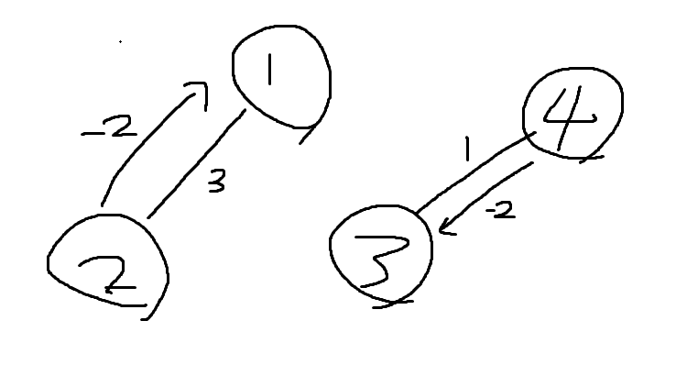
1865 웜홀
모든 노드가 시작점이 될 수 있음.
그래프가 모두 연결되어 있다는 보장이 없음.

Slide 5
1865 웜홀
연결되어 있지 않는 그래프를 임의의 양수로 연결시켜주고, 1번 노드 출발로 벨만포드 알고리즘을 사용.
가중치를 0으로 연결하면 그래프들의 거리는 변하지 않음.

Slide 6
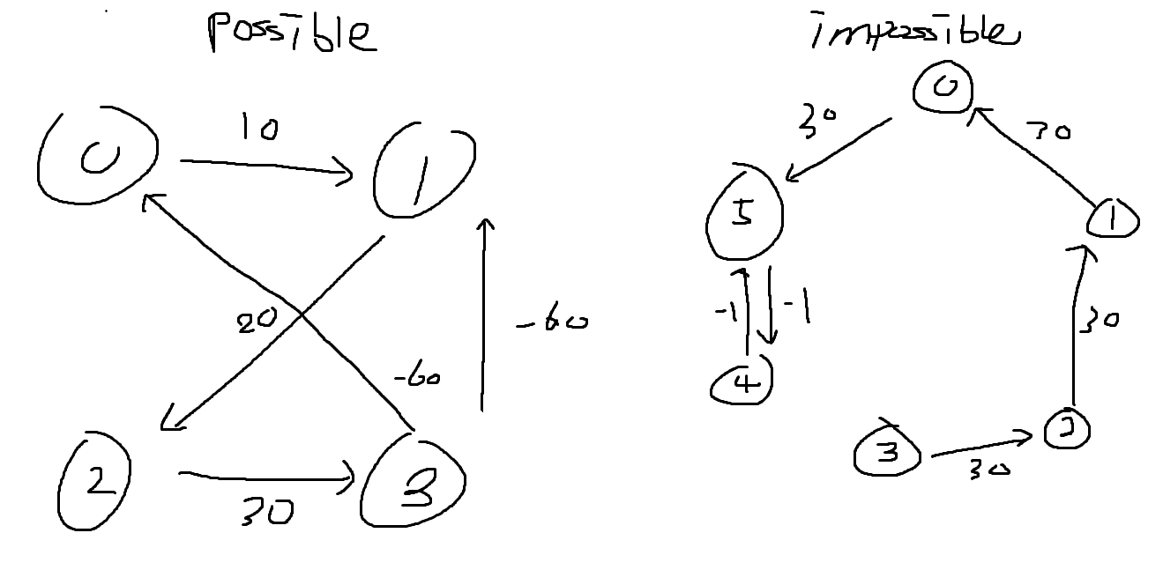
10360 The Mountain of Gold
사이클이 생기면서 0에서 출발에서 0으로 돌아와야 함.
이걸 못해서 못 풀었음...

